Slide 1
פרויקט מחקר במדעי החיים -
גנים המשפיעים על היווצרות
פלינדרומים בשמרים
מגיש : ירדן מימון
בהנחיית : ד"ר עינת חזקני קובו
מרץ 2020, האוניברסיטה הפתוחה

Slide 2
תוכן עניינים
מבוא
מטרת המחקר
שיטות
תוצאות
דיון ומסקנות

Slide 3
מבוא – מהם פלינדרומים
רצפים מהופכים הם מקטעי DNA המכילים שני רצפי DNA קומפלמנטריים המהופכים זה לזה.
כאשר הרצפים צמודים זה לזה הם נקראים פלינדרומים.
כאשר מופרדים ע"י מספר בסיסים הם נקראים Inverted Repeats או בקיצורIRs .
כאשר הרצפים אינם מושלמים הם נקראים Quasi-Palindromes

Slide 4
מבוא – מהם פלינדרומים
דוגמה לפלינדרום :
דוגמה ל Inverted Repeat :
A
T
G
T
C
G
A
C
A
T
A
T
G
T
C
X
X
X
X
G
A
C
A
T

Slide 5
מבוא – מהם פלינדרומים
הסימטריה ההפוכה של פלינדרומים וIRs מאפשרת להם ליצור מבנים שניוניים דמויי ראש סיכה.
למבנים אלו תפקידים במגוון תהליכים ביולוגיים :
רצפי IR נמצאים במוצאי ההכפלה של נגיפים, והם חיוניים ליכולת ההדבקה שלהם.
רצפיIR רבים נמצאים גם במוצאי ההכפלה של פלסמידים חיידקיים.
תעתיקי RNA המכילים רצפי IR יכולים להשתתף בתהליכי השתקת גנים .

Slide 6
מנגנוני היווצרות IRs
מנגנון אפשרי להיווצרות IRs הוא רקומבינציה הומולוגית.
רקומבינציה הומולוגית היא תהליך שמשמש כמנגנון לתיקון שגיאות בDNA. בתהליך זה, נוצר שבר דו גדילי בDNA, ויש צורך לתקן אותו.
כאשר קיים בתא עותק תקין של הרצף, התא משתמש ברצף התקין כבסיס לתיקון הגדיל השבור.
בתהליך יצירת IRs המבוסס על רקומבינציה הומולוגית, ההכפלה מתבססת על אחד מהשברים של הגדיל במקום על הרצף התקין.
כתוצאה מכך, השבר מתוקן ע"י יצירת IR חדש.

Slide 7
Template Switching
מנגנון אפשרי נוסף הוא template switching.
תהליך זה מתרחש בעת הכפלת הDNA בחלוקת התא. בעקבות עיקוב שנוצר במזלג ההכפלה, הDNA פולימרז מחליף את הגדיל שממנו הוא מעתיק.
בשלב הראשון, מתועתקת הרגל הראשונה של IR לא מושלם.
בשלב הבא, הפולימרז מחליף את גדיל הtemplate שלו ומעתיק את הרגל השנייה של הIR.
בשלב האחרון, הפולימרז חוזר לגדיל המקורי.

Slide 8
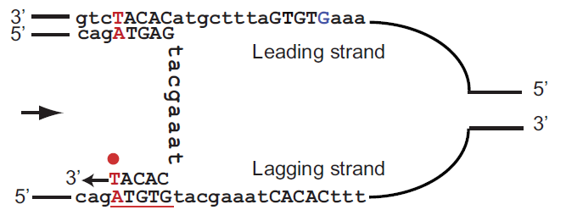
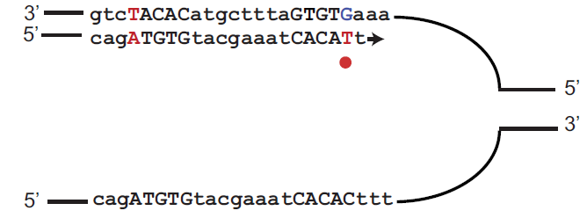
Template Switching
הפולימרז יכול לעבור לגדיל שהוא סינטז זה עתה (intra) או אל גדיל התבנית השני (inter).
באיור רואים תהליך של template switching עם הגדיל השני (inter).

Slide 9
Template Switching
בסוף התהליך, נוצר לנו IR חדש מושלם, לעומת IR חלקי ולא מושלם שהיה בתחילת התהליך.
A
T
G
T
G
X
…
X
C
A
C
A
C
לפני :
A
T
G
T
G
X
…
X
C
A
C
A
T
אחרי :

Slide 10
מטרת המחקר
מטרת המחקר היא לחפש גנים בעלי השפעה על מנגנוני היווצרות הIRs ועל התרחשות אירועי template switching.

Slide 11
מטרת המחקר
על מנת למצוא גנים שעלולים להשפיע על היווצרות IRs, נחקור שמרים מוטנטיים.
נחפש שושלות של מוטנטים בהן נוצרו הרבה IRs חדשים ביחס לשושלות אחרות. באותן השושלות ככל הנראה המוטציה השפיעה על תהליך ההיווצרות של הפלינדרומים.
אם כן, הנחת היסוד היא שאם נקבל כמות IRs גדולה סטטיסטית ישנו קשר בין הגן המוטנטי למנגנון היווצרות הIRs.

Slide 12
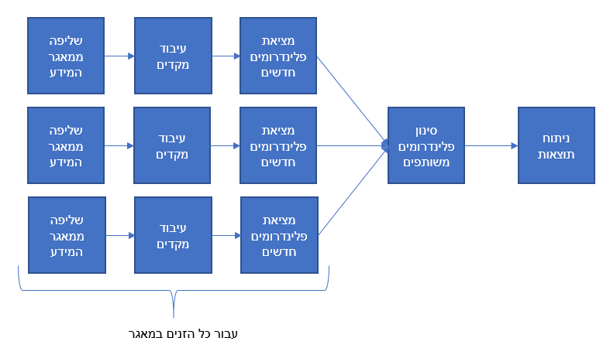
שיטות – pipeline מלא

Slide 13
מאגר המידע
מאגר המידע בו בחרנו הוא מאגר SRA Project ERP109205 שנבנה מתוך מאגר YKOC.
מאגר YKOC הוא מאגר המכיל רצפי knockout של גנים רבים בשמרים.
במאגר נוכל למצוא כ9000 גנומים בעלי מוטציות בכ4500 גנים שונים(בממוצע 2 חזרות לכל גן) .
כל הגנומים בעלי זמן גדילה דומה ביחס אל האב הקדמון המשותף שלהם.

Slide 14
עיבוד מקדים
מטרת העיבוד המקדים היא מיצוי המידע הרלוונטי מתוך המאגר, והמרתו לפורמט המתאים. העיבוד כולל את השלבים הבאים :
שליפה מהמאגר.
מיפוי ההבדלים בין כל גנום לבין אב קדמון אחיד שישמש כרפרנס במחקר.

Slide 15
מציאת IRs חדשים - 1
בבסיסו של המחקר עומד האלגוריתם למציאת IRs חדשים. נגדיר את הפרמטרים הבאים :
גודל חלון - כמות הבסיסים הרצופים בגנום עליה האלגוריתם מסתכל בכל פעם. בדוגמה חלון בגודל 20 בסיסים.

Slide 16
מציאת IRs חדשים - 1
בבסיסו של המחקר עומד האלגוריתם למציאת IRs חדשים. נגדיר את הפרמטרים הבאים :
ערך סף (threshold) - כמות המוטציות בחלון יחיד שמגדירה מהו אזור חשוד. מוטציות מסוג indel ייספרו כאירוע יחיד ללא קשר לאורך האירוע. בדוגמאות ערך סף 2.
חלון לא חשוד
חלון חשוד

Slide 17
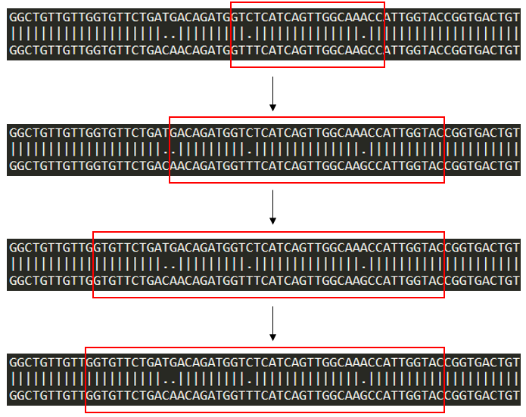
מציאת IRs חדשים - 1
האלגוריתם יעבור על כל המוטציות בגנום מסוים, וינסה למצוא חלונות בהם ישנן מספיק מוטציות כדי שיהפכו למועמדים.
כאשר ימצא מועמד שכזה, הוא ינסה להרחיב את החלון עד שלא יצליח יותר :

Slide 18
מציאת IRs חדשים - 2
לאחר שמצאנו חלון מועמד ואת המוטציות שבאותו החלון נייצר את הרצף של המוטנט.
נעשה זאת ע"י הכלת המוטציות על הרצף של הרפרנס באותו החלון.
אם קיימות מספר אלטרנטיבות נשתמש בכולן.

Slide 19
מציאת IRs חדשים - 3
נשתמש ברצף שיצרנו, ברצף הרפרנס המתאים ובכלי emboss palindrome על מנת למצוא את כל הפלינדרומים ברצף. נשתמש בפרמטרים :
minpallen - אורך זרוע של IR לא תקטן מ5 בסיסים.
maxpallen - אורך זרוע של IR לא תעלה על 100 בסיסים.
gaplimit - אורך ה spacer לא יעלה על 30 בסיסים.
nummismatches 0– אנו מחפשים IRs מושלמים בלבד ולא מאפשרים חלקיים.
overlap – אנו מאפשרים לתוכנית למצוא IRs חופפים זה לזה מאחר ואנו לא יודעים לבחור מראש מי מתאים יותר.

Slide 20
מציאת IRs חדשים - 3
ע"י השוואת הפלינדרומים שהופיעו ברצף הרפרנס לפלינדרומים שמופיעים ברצף המוטנטי נוכל למצוא פלינדרומים חדשים.
פלינדרום שמופיע במוטנט ולא ברפרנס הוא פלינדרום חדש.

Slide 21
מציאת IRs חדשים - 4
בשלב האחרון נסנן פלינדרומים לא מתאימים.
סינון של אזורים בעלי low complexity ע"י הכלי dustmasker. באזורים אלה השונות של הרצפים קטנה, והם מייצרים "רעש" למרות שאינם מעניינים ביולוגית.
סינון פלינדרומים שלא חופפים לשתי מוטציה לפחות– הם לא נוצרו בעקבות template switching.

Slide 22
סינון IRs משותפים
לאחר שמצאנו IRs חדשים לכל אחד מהגנומים, יש צורך לסנן IRs משותפים.
ככל הנראה שIRs המשותפים לכמות גדולה של גנומים במחקר נובעים מאירוע מוטציה באב קדמון משותף.

Slide 23
בחינה על ניסוי ב RAD27
RAD27 הוא גן בעל השפעה ידועה על היווצרות IRs חדשים באירוע template switching.
האלגוריתם נבחן על תוצאותיו של מחקר קודם הנוגע לשמרים מוטנטים לגן זה.
האלגוריתם הצליח לזהות את רוב האירועים שנבעו מSNPs או מ SNPs וגם Indels (אם כי לא כולם). האלגוריתם נכשל בזיהוי אירועים הנובעים מIndels בלבד.

Slide 24
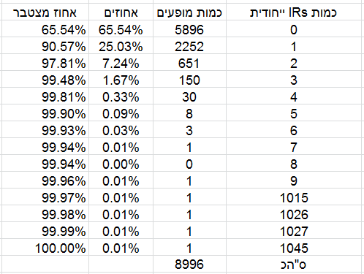
תוצאות – שלב 1
תחילה האנליזה בוצעה עבור המאגר כולו וכל גנום נמדד ביחד לכל שאר הגנומים.
ניתן לראות שהאירוע הנפוץ ביותר הוא שאין IRs חדשים וייחודיים.

Slide 25
תוצאות – שלב 1
בכ99.5% מהגנומים יש לכל היותר 3 IRs חדשים.
בממוצע לכל גנום ישנם 12.5 IRs חדשים.
ניתן להסיק שרוב הIRs משותפים וקיימים בזנים רבים – מקורם כנראה באבות הקדמונים. לא כל הIRs נוצרו באב הקדמון ביותר, מאחר וניתן לראות כמות משתנה של IRs בדוגמאות.

Slide 26
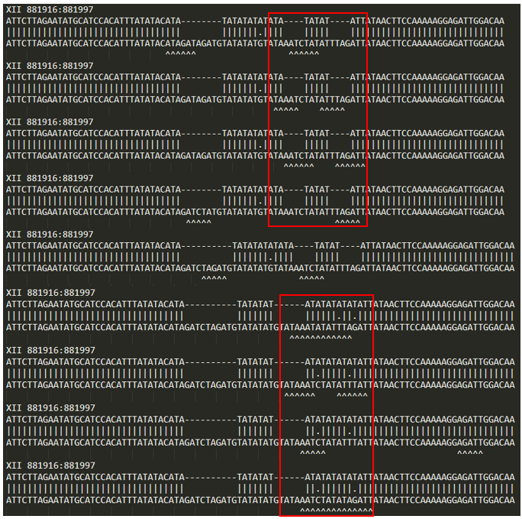
תוצאות – שלב 1
ניתן לזהות ארטיפקטים בגנומים בעלי הכמות הגדולה יותר של פלינדרומים חדשים.
הם נובעים ככל הנראה משגיאות מיפוי, והבדלים בין הכרומוזומים של השמרים.

Slide 27
תוצאות – שלב 1
ישנם 4 גנומים בעלי כמות IRs יוצאת דופן
הגן UME1 הוא רגולטור שלילי למיוזה.
יש לו גן פראלוג בשם WTM2

Slide 28
תוצאות – שלב 1
הגן WTM2 דומה בתוצאותיו לתוצאה של הגן הממוצע באנליזה שבוצעה, ושונה מאוד מUME1.
היינו מצפים שמאחר והוא גן פרלוג ובעל תפקיד דומה (רגולטור במיוזה), נקבל תוצאות בעלות השפעה דומה.
השוני הגדול בין התוצאות של גנים בעלי תפקודים דומים מרמזת שיכול להיות שיש טעות, ושהגן UME1 הוא אינו הגן הדומיננטי שהוביל לשוני שאנו רואים.

Slide 29
תוצאות – שלב 1
הגן FMP30 הוא גן בעל תפקיד בשמירה על מורפולוגיית המיטוכונדריה.
אין לו תפקיד בבקרת ההכפלה, ואינו קיים בגרעין הזמן ההכפלה.
גם כאן ישנו חשד שהתוצאה נובעת משגיאה כלשהי.

Slide 30
תוצאות – שלב 1
על מנת לבחון את השגיאה, בוצעה אנליזה של 4 הגנומים זה ביחס לזה בלבד :
כמות המוטציות המשותפות גדולה ויכולה להיות מוסברת ע"י מוטציה בגן נוסף, בעל תפקיד בתיקון שגיאות בDNA.
מקור המוטציה כנראה באב קדמון המשותף לארבעת הגנומים, כנראה עוד בשלב יצירת המאגר.

Slide 31
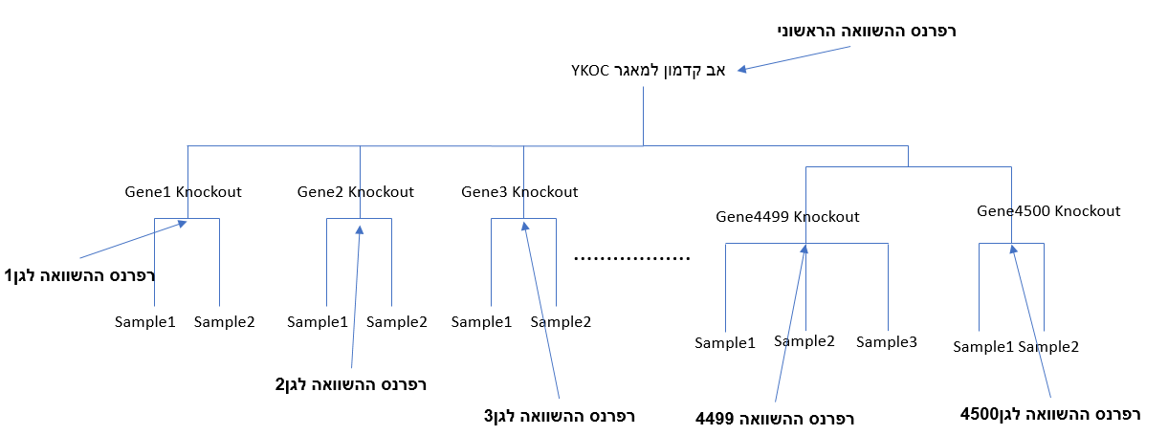
תוצאות – שלב 2
מאחר והשלב הראשון לא הניב תוצאות מעניינות, ניסינו אנליזה בשיטה אחרת.
בשיטה זו כל אחד מהגנומים מושווה רק לאחיו בעלי אותה מוטציה.

Slide 32
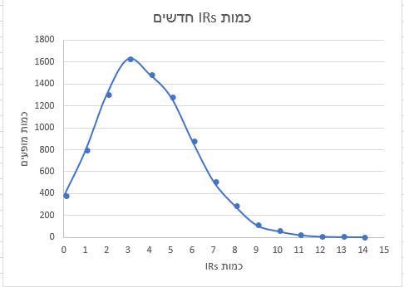
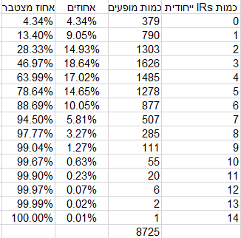
תוצאות – שלב 2
גם כאן אין תוצאות בולטות למדי.

Slide 33
תוצאות – שלב 3
כדי למצוא אירועי template switching ניסינו למצוא פלינדרומים בעלי אורך יוצא דופן.
פחות סביר שפלינדרומים ארוכים נוצרו במקרה, וכן הם יותר מתאימים לאופן היווצרות הפלנדרומים בtemplate switching.

Slide 34
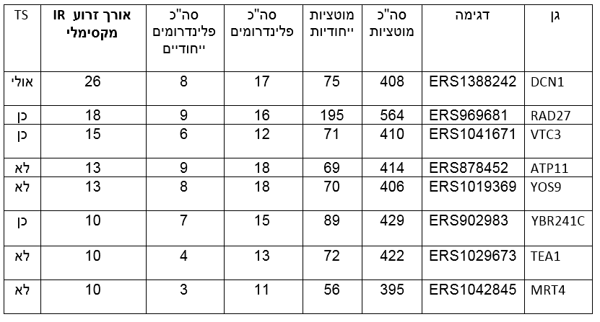
תוצאות – שלב 3

Slide 35
תוצאות – שלב 3
אין גן ספציפי שיותר ממוטנט אחד שלו מכיל IR ארוך.
האירוע השני באורכו הוא אירוע בזן של מוטנט לגן RAD27 – גן זה ידוע כגן בעל השפעה וקשר לאירועי template switching.
מלבד הגן RAD27 לשאר הגנים בטבלה למעלה אין השפעה ישירה על תהליכי ההכפלה של הגנום.

Slide 36
דיון ומסקנות
במהלך המחקר זוהו 4 זנים שונים של שמרים בעלי מוטציות ב2 גנים בהם נוצרה כמות גדולה מאוד של IRs.
בכל ארבעת הזנים ישנה כמות יוצאת דופן של מוטציות. יכול להיות שיש קשר של סיבה ותוצאה שונה מהנחת המחקר. כמות המוטציות הגדולה גורמת באקראי לכמות IRs גדולה.
באותם הגנומים הייתה כמות גדולה של מוטציות משותפות. כנראה שבמקרה הזה, המוטציות נובעות ממוטציה משותפת בגן נוסף שמגיעה מאב קדמון המשותף לזנים. על מנת לאשש טענה זו, ניתן לחפש גן מוטנט נוסף – וכדאי להתמקד בגן בעל תפקיד בתיקון שגיאות DNA.

Slide 37
דיון ומסקנות
במחקר ננקטו שתי גישות שונות.
הגישה הראשונה הייתה השוואה ביחס למאגר כולו. בעוד שהגישה השנייה הייתה השוואה ביחס לזנים בעלי מוטציה באותו הגן בלבד.
הגישה הראשונה גסה ועל מנת שתוצאות יתבלטו הן צריכות להיות מובהקות יותר.
הגישה השנייה מדויקת יותר, והייתרון שלה הוא שכל האבולוציה בגנומים נובעת מאירועים שקרו לאחר המוטציה.
על מנת לשפר את איכות וכמות המידע שניתן להפיק בשיטה השנייה, כדאי לבחור מאגר מידע בו המרחק האבולוציוני בין הזנים האחים הוא גדול יותר.

Slide 38
דיון ומסקנות
לסיכום, ניתן לדון בהנחות היסוד לאלגוריתם, ובשגיאות שעלולות להיות בו.
האלגוריתם יכול למצוא את הרצף של הזן המוטנטי בצורה אמינה יותר. האלגוריתם מסיק את הרצף המקורי מתוך המוטציות שנוצרו והכלה שלהן. אם היה פונה לרצף שמופה בפועל התוצאות היו אמינות יותר.
הנחת הבסיס למודל היא שאזורים חשודים הם אזורים בהם יש מספר מוטציות קרובות זו לזו. חשוב לציין כי אירוע indel נחשב למוטציה יחידה. יכול להיות כי הנחה זו של המודל גרמה לאיבוד תוצאות רלוונטיות למחקר. מקרה כזה ניתן לראות באחד הזנים מניסוי קודם בRAD27.

Slide 39
תודה רבה

